Slide 1
Mobile Reporting Tool
SE2P Schlusspräsentation
Notes:
Christina
Vorbereitung:
Popcorn
Christina Laptop: Browser mit mrt.elmermx.ch
Lukas: Emulator
Christina: Telefon (mit WLAN)

Slide 2

Inhalt
Einführung
Ziele
Tools
Realisierte Funktionen
Live Demo
Übersicht Architektur
Projektumfang
Aufwand
Projektverlauf
Zusammenfassung
Notes:
Christina

Slide 3
Einführung
Notes:
Digi

Slide 4
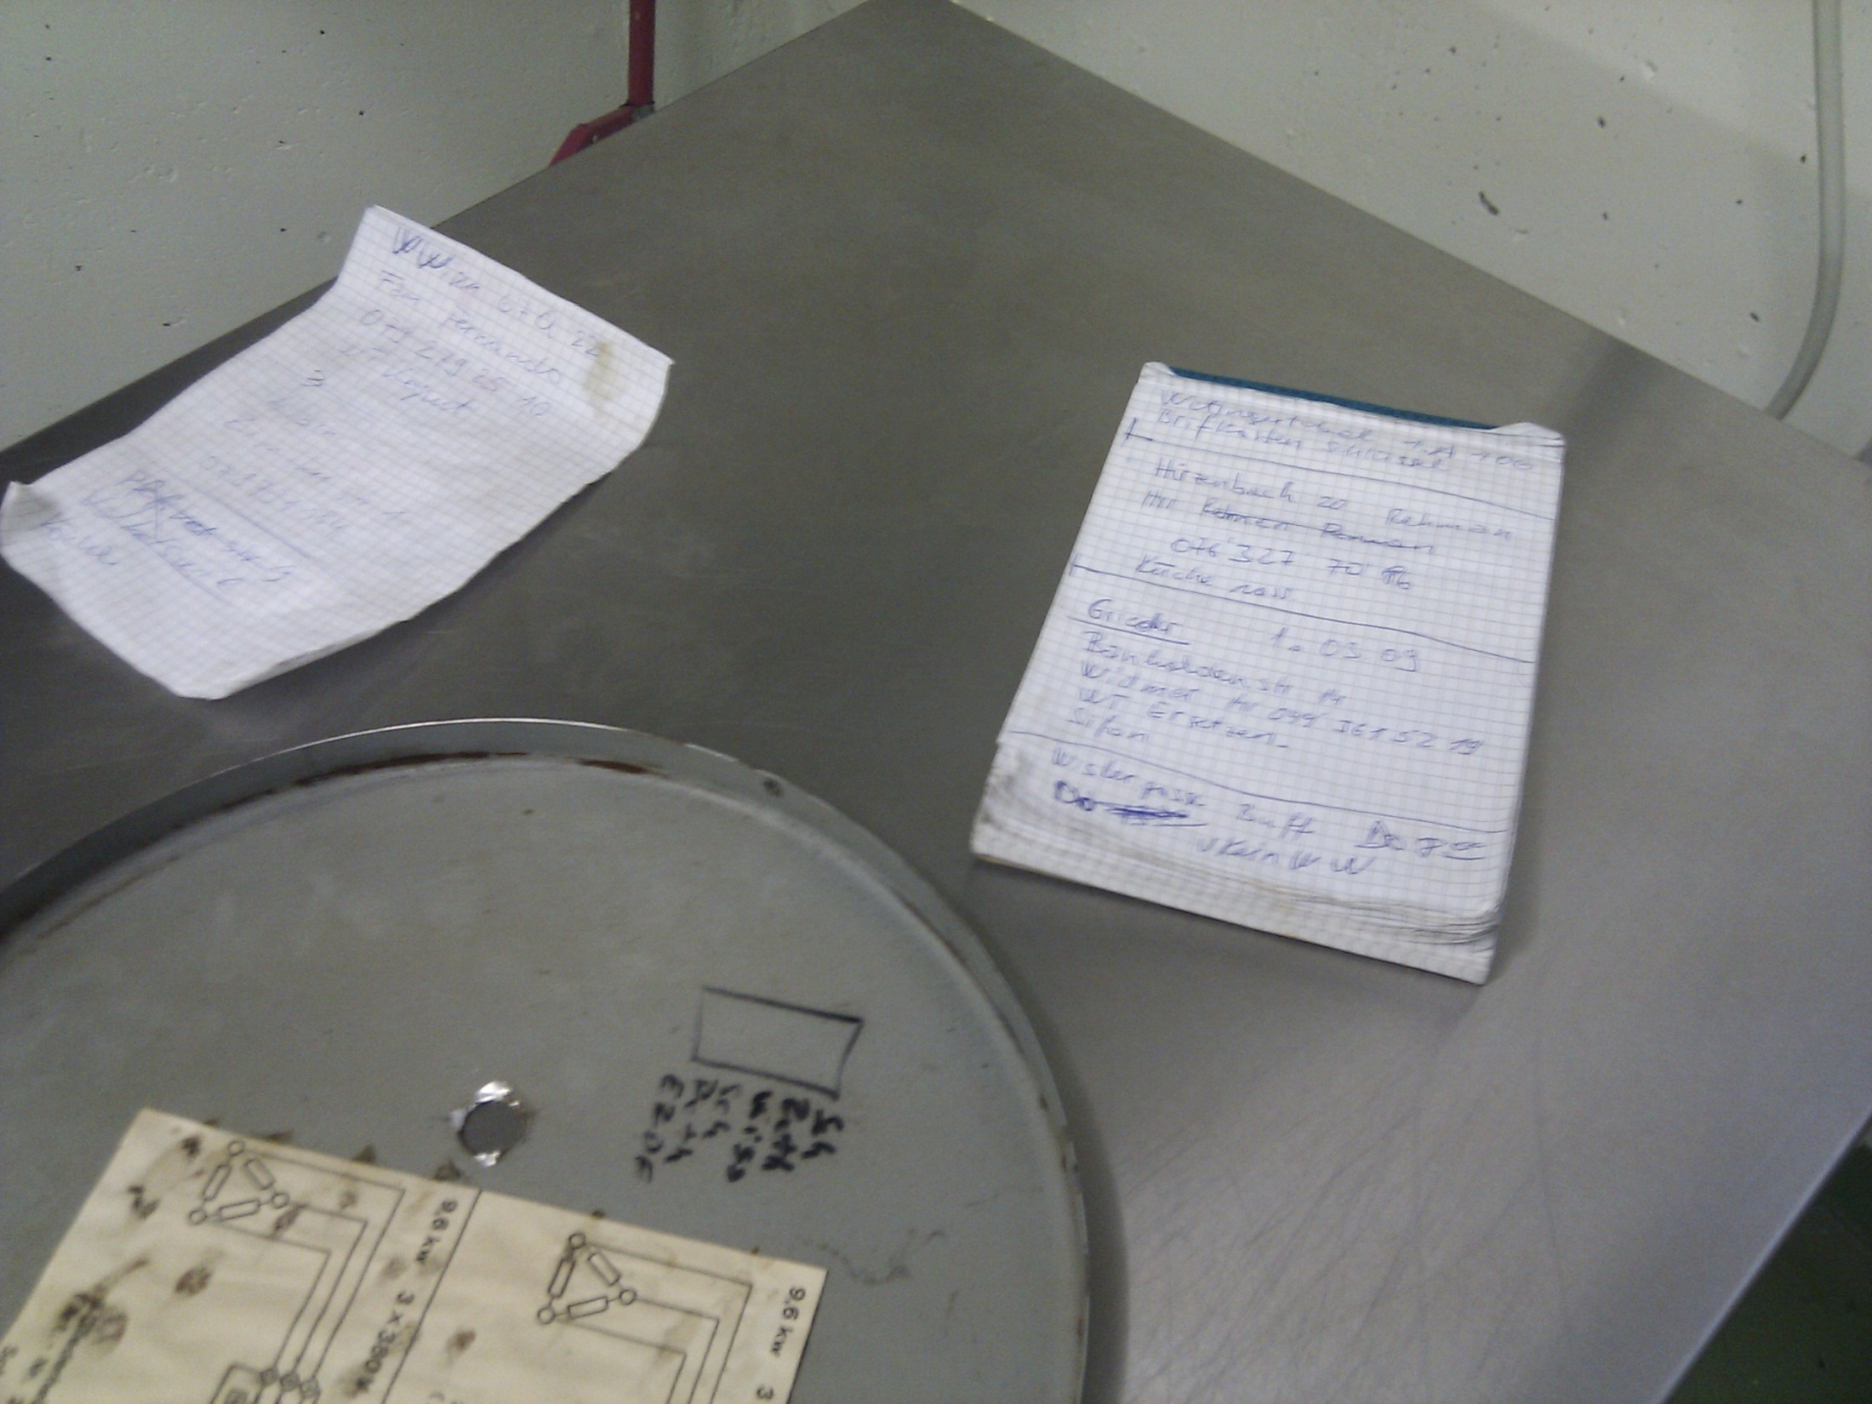
Notes:
Digi

Slide 5
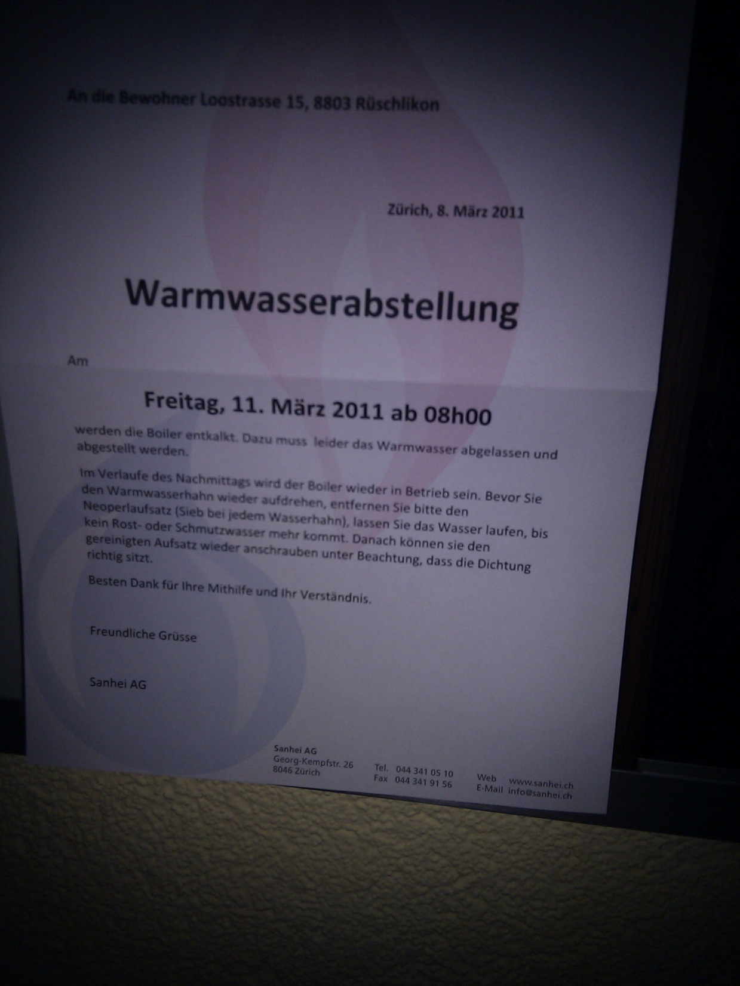
Notes:
Digi

Slide 6
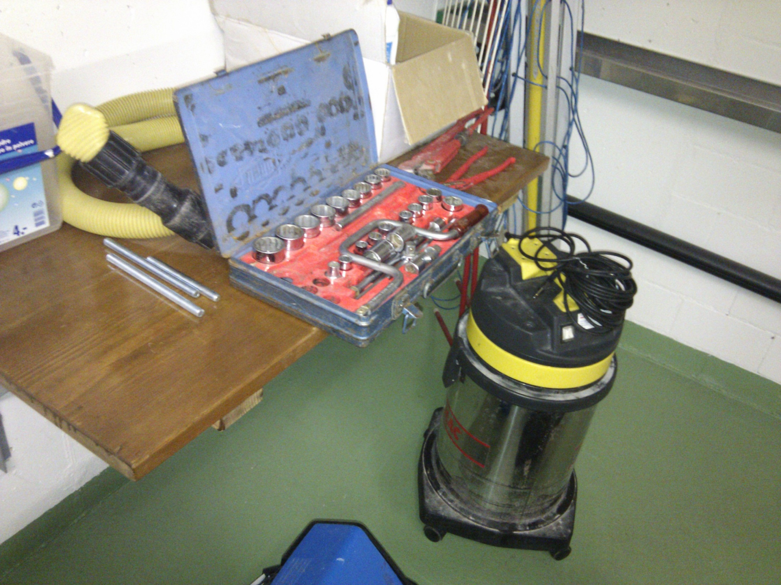
Notes:
Digi

Slide 7
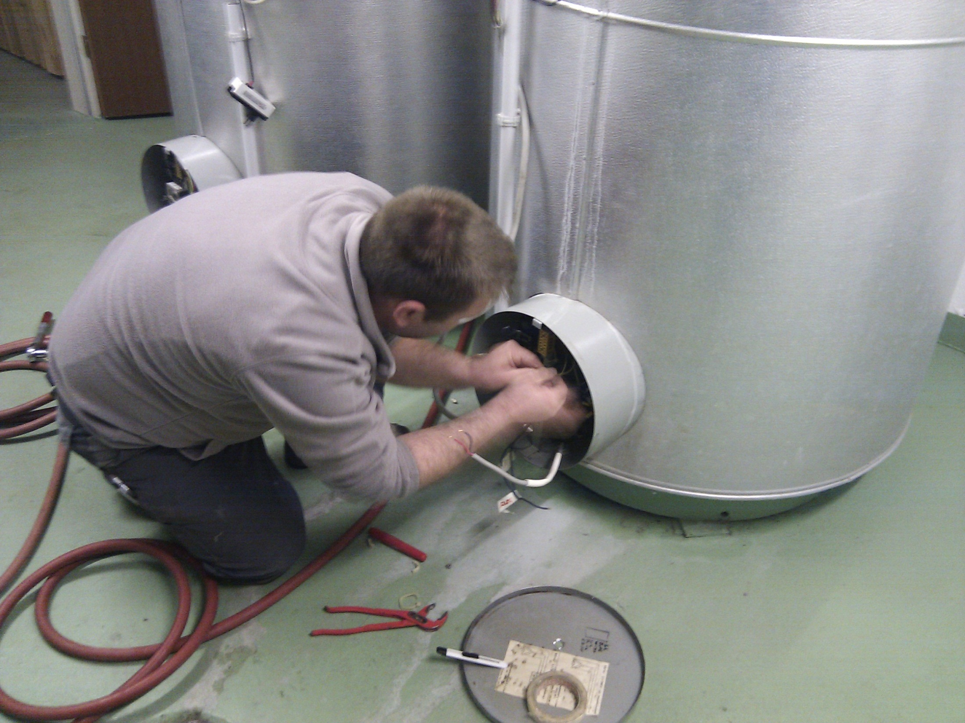
Notes:
Digi

Slide 8
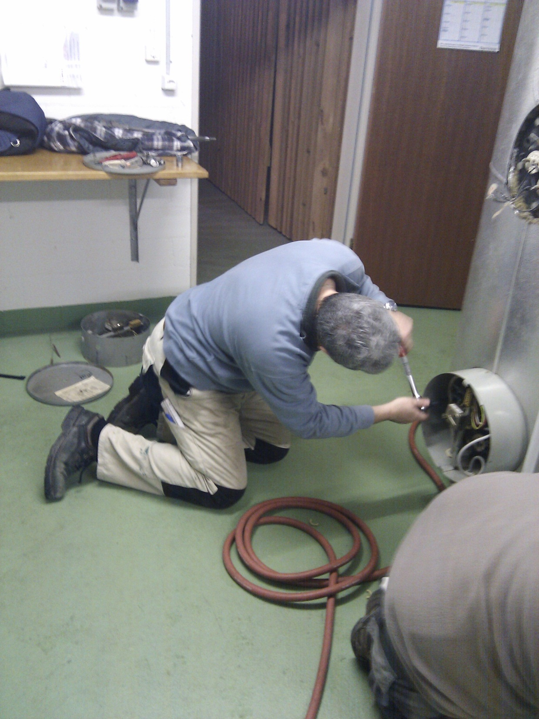
Notes:
Digi

Slide 9
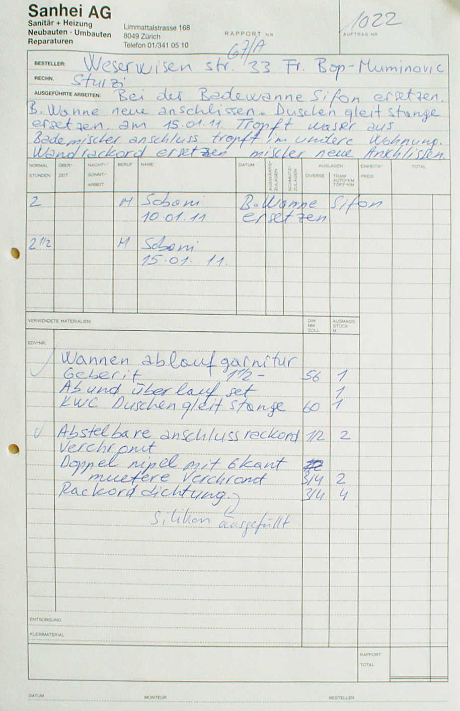
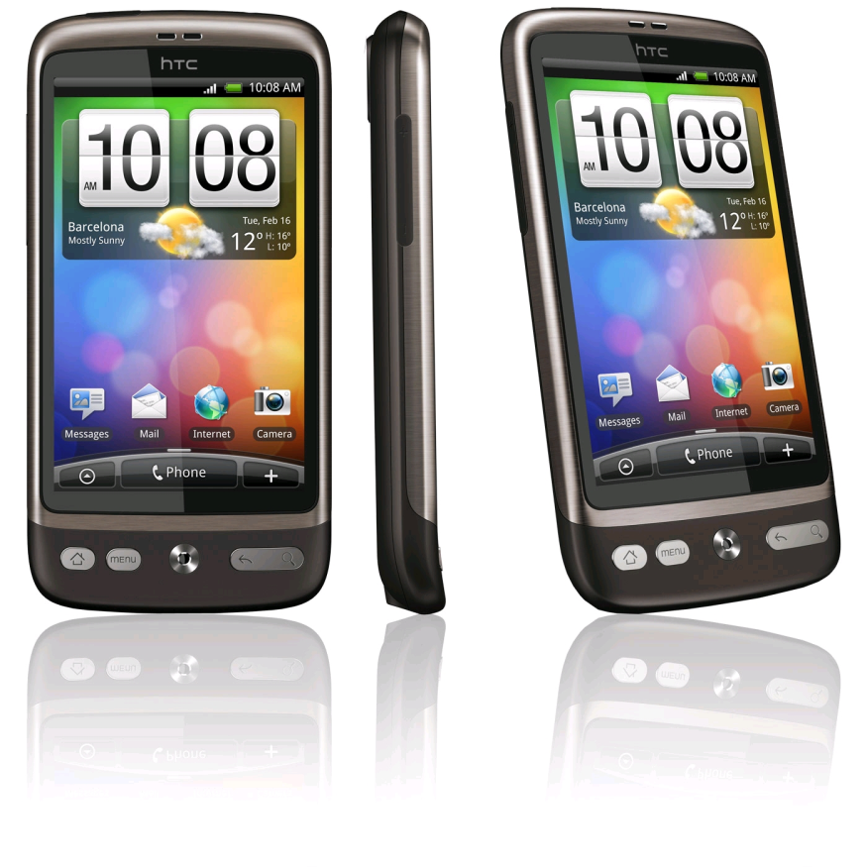
(Deprecated)
(Zukunft)
Notes:
Digi

Slide 10
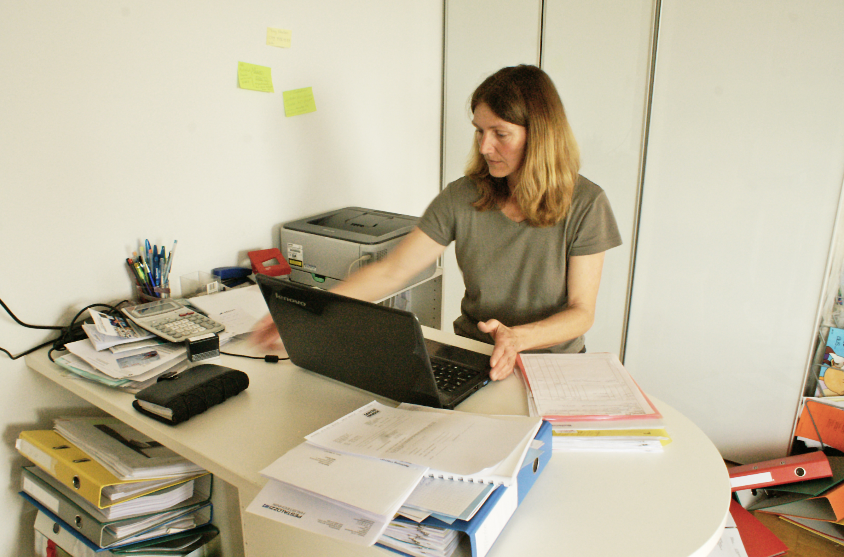
Notes:
Digi

Slide 11
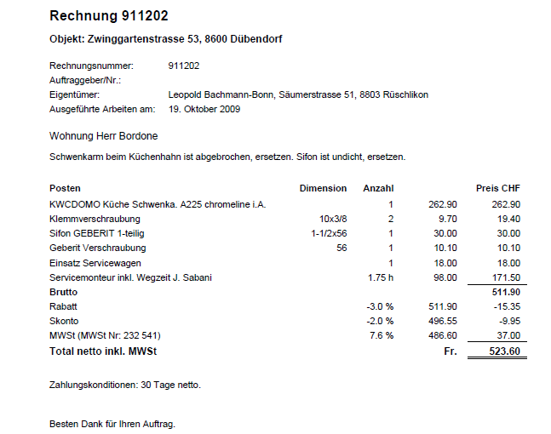
Notes:
Digi

Slide 12
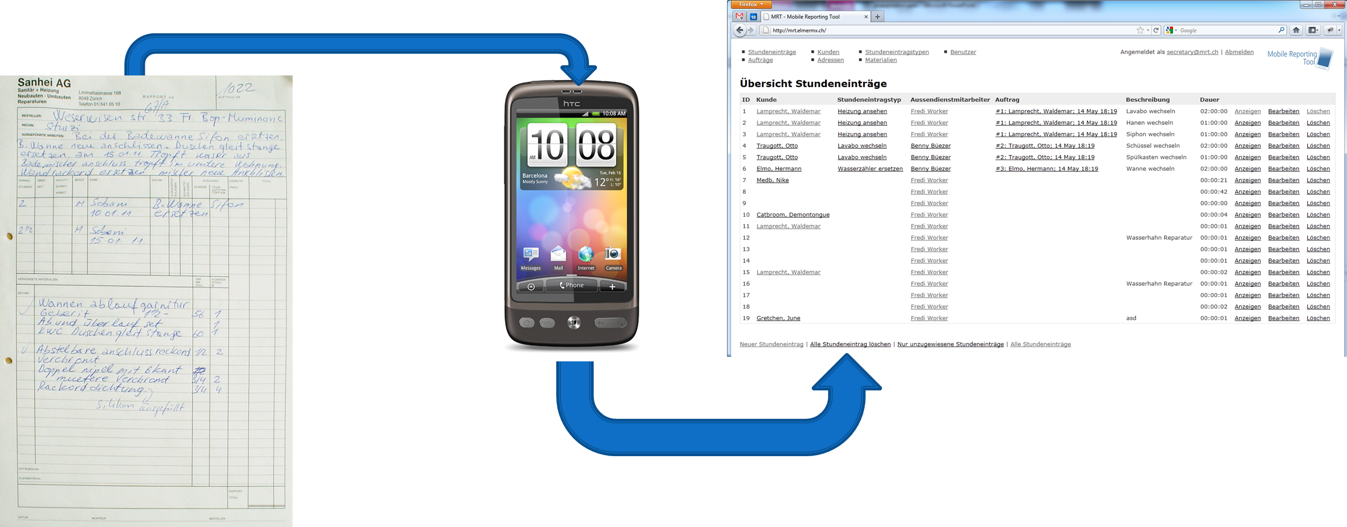
Lösungsansatz
12
Notes:
Lukas

Slide 13

Ziele
SE1 Theorie anwenden
Neue Technologien kennenlernen
Android
Ruby on Rails
Arbeitszeit mit Handy erfassen
Aussendienstmitarbeiter ➔ Simples GUI
Zugriff auf Daten über Webbrowser
Sekretärin ➔ Einfache Administration
Notes:
Lukas

Slide 14
















Tools
State Of Flow Metrics
Notes:
Lukas

Slide 15
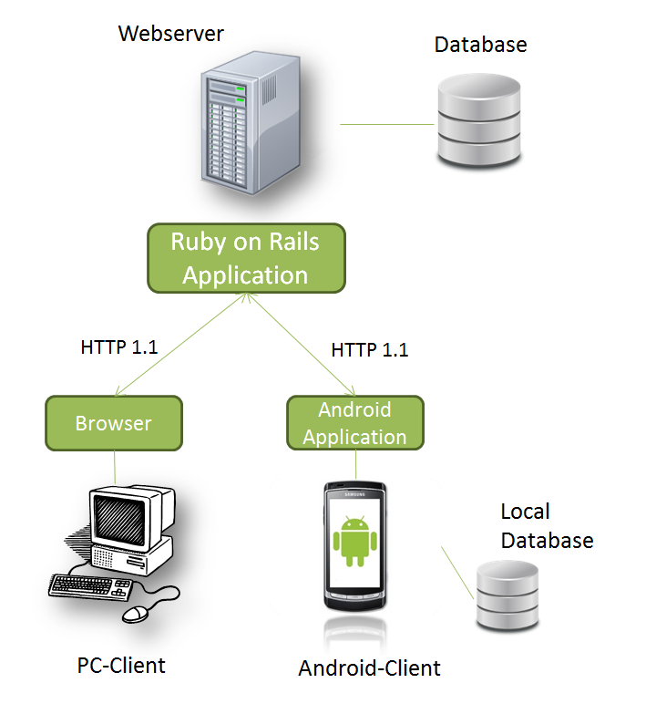
Architektur Übersicht
Server
Apache Webserver
MySQL DB
PC Client
HTTP(S)
Browser (XHTML, CSS, JS)
Android Client
HTTP(S)
SQLite DB
Notes:
Remo

Slide 16
Tiers
Notes:
Remo

Slide 17
Realisierte Funktionen Client
Authentifizierung & Autorisierung
Start / Stopp ➔ Zeiterfassung
Kundenvorschläge
GPS Position
Autocompletion Name
Stundeneintragstyp-Auswahl
Beschreibung
Synchronisation
Stundeneinträge
Stundeneintragstypen
Kunden
Notes:
Remo

Slide 18
Realisierte Funktionen Server
Authentifizierung & Autorisierung
CRUD
Materialien
Aufträge
Kunden
Mitarbeiter
Stundeneinträge
Stundeneintragstypen
Google Maps Integration
Synchronisation
Notes:
Remo

Slide 19
Domainmodel
Notes:
Digi

Slide 20
Design Model Server
Notes:
Digi

Slide 21
Design Model Client
Notes:
Digi

Slide 22
Layers / Packages
Rails
Convention over configuration
Schichtenmodell bereits gegeben
Applikation zu klein, um weiter aufzuteilen
Konzentration Android
Schichtenarchitektur
Notes:
Delia

Slide 23
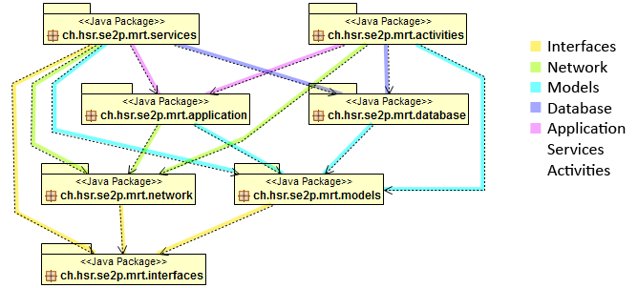
Layers / Packages
Notes:
Lukas

Slide 24
Notes:
Lukas (Digi: Orientierungspunkt)

Slide 25
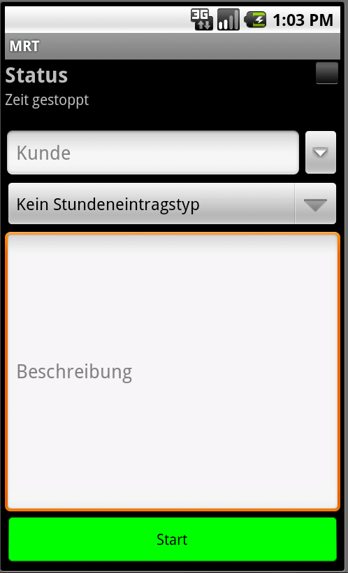
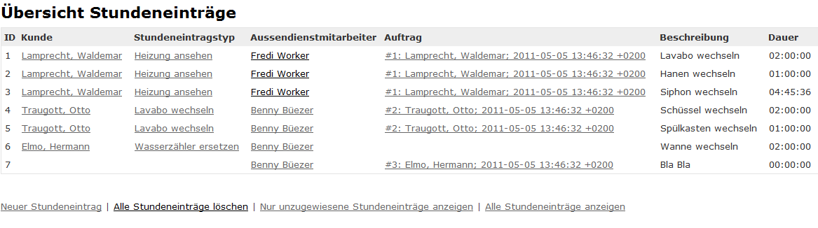
Live Demo
Android GUI
Anzeige Stundeneinträge auf Server
Notes:
Lukas, Emulator
Christina, Sekretärin
Delia, Kundin
Digi, Super Mario

Slide 26

Projektumfang
Anzahl Dokumente
Total: 253
Davon Word: 67
Anzahl Word Seiten: 370
Notes:
Christina

Slide 27
Projektumfang Server
Anzahl eigene Klassen: 24
~ Geschriebene Codezeilen
Applikation: 1290
Test: 1151
Views / XHTML: 1111
CSS: 464
Übersetzungen: 556
Total: 4572
Generierte Codezeilen: ~100
Code / Test Ratio: 1.1/1
Notes:
Christina

Slide 28
Projektumfang Server - Libraries
40 Libraries
Deployment
* capistrano (2.6.0)
Testing
* rcov (0.9.9)
* ruby-prof (0.10.7)
* railroady (1.0.2)
* sqlite3 (1.3.3)
Server monitoring / debugging
* exception_notification (2.4.0)
Authentication
* devise (1.3.4)
* warden (1.0.4)
Database
* mysql (2.8.1)
Rails
* abstract (1.0.0)
* actionmailer (3.0.5)
* actionpack (3.0.5)
* activemodel (3.0.5)
* activerecord (3.0.5)
* activeresource (3.0.5)
* activesupport (3.0.5)
* arel (2.0.10)
* bcrypt-ruby (2.1.4)
* dynamic_form (1.1.4)
* erubis (2.6.6)
* highline (1.6.2)
* i18n (0.6.0)
* mail (2.2.19)
* mime-types (1.16)
* net-scp (1.0.4)
* net-sftp (2.0.5)
* net-ssh (2.1.4)
* net-ssh-gateway (1.1.0)
* orm_adapter (0.0.5)
* polyglot (0.3.1)
* rack (1.2.2)
* rack-mount (0.6.14)
* rack-test (0.5.7)
* rails (3.0.5)
* railties (3.0.5)
* rake (0.8.7)
* thor (0.14.6)
* treetop (1.4.9)
* tzinfo (0.3.27)
* bundler (1.0.13)
* builder (2.1.2)
Notes:
Christina

Slide 29
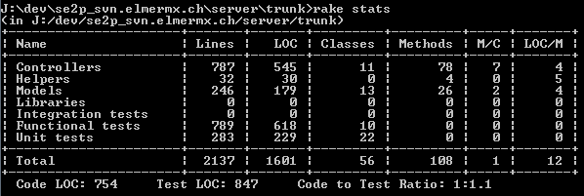
Projektumfang Server - Codestatistik

Slide 30
Projektumfang Client
Posten | Anzahl | Davon Tests
Anzahl Packages | 10 | 2
Anzahl eigene Klassen | 59 | 25
LOC (Lines Of Code) | 3305 | 1422
NI (Number of bytecode Instructions) | 7685 | 3306
Generierte Codezeilen | 66 | 0
Notes:
Christina

Slide 31


Aufwand
Geplant: 1072h
Benötigt: 1023h
Ausstehend: ~20h
> 200h pro Person
Notes:
Delia

Slide 32
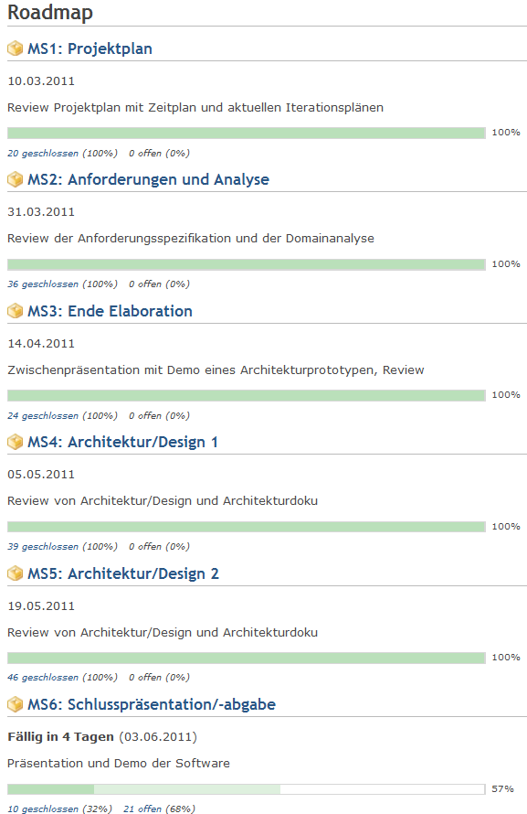
Notes:
Delia

Slide 33
Aufwand pro Milestone
Notes:
Delia

Slide 34
Aufwand pro Woche
Notes:
Delia

Slide 35
Aufwand pro Aktivität
Notes:
Delia

Slide 36

Projektverlauf
Inception, 3 Wochen
MS1
Elaboration, 4 Wochen
MS2, MS3
Construction, 4 Wochen
MS4, MS5
Transition, 2 Wochen
MS6
Notes:
Remo

Slide 37

Projektverlauf - Positive Aspekte
Projekt (immer) auf Kurs
Projektplan eingehalten
Termine wahrgenommen
Zusammenarbeit fantastisch
Aufwand gleichmässig verteilt
SE1 Theorie angewendet
Neue Technologien kennengelernt
Notes:
Remo

Slide 38

Projektverlauf - Negative Aspekte
Aufwand gross
Viele Sitzungen, viel Zeit
Viele Dokumente, wenig Programmieren
Konzentration auf Details
Verschiedene Konventionen
Android vs Ruby on Rails
Technisch von Android enttäuscht
Neue Technologie, wenig Tools
SDK: Viele Änderungen und Erweiterungen, nicht durchdachte SDK Klassen und Konzepte
Notes:
Lukas

Slide 39

Projektverlauf - Probleme
Keine grossen Probleme
Architekturprototyp deckte technische Risiken ab
Abgleichen von Dokumenten bei Konflikten (Merging Tool von Word)
Koordination Team aufwändig
Projektleiter hat gefehlt
Notes:
Lukas

Slide 40

Erkenntnisse/Erfahrungen
Projekt-, Zeitmanagement
Einteilen von Arbeiten in Arbeitspakete
Anwenden agiler Softwareentwicklung
Arbeiten im Team
Technologie
Programmierkenntnisse verbessert
Ruby on Rails
Android
Notes:
Lukas

Slide 41

Zusammenfassung
Erfolgreiches Projekt
Super Teamwork
SE1 Kenntnisse verinnerlicht
Architektur wichtig
Lose Kopplung
Keine zyklischen Abhängigkeiten
Koordination gemeistert
Notes:
Digi

Slide 42

Fragen
Vielen Dank für Ihre Aufmerksamkeit!
Notes:
Wikipedia :-P

